Slide 1
Responding to Change with // la neuroplasticité et l'auto-compassion
July 23, 2024 / 23 juillet 2024
Notes:
Alejandro:
Tout d’abord, je tiens à reconnaître que la terre sur laquelle je viens vers vous est le territoire traditionnel non cédé du peuple algonquin Ashinabee. Sachant que d’autres sont connectés depuis différentes régions du Canada, je vous invite à réfléchir et à reconnaître le territoire d’où vous venez.
// First I want to acknowledge the land I’m coming to you is the traditional unceeded territory of the ashinabee algonquin people. Knowing other are connected from different parts of Canada, I invite you to reflect and acknowledge the land you’re coming from.
Attention, aujourd'hui nous proposerons une séance bilingue, les premières diapositives seront en français, puis en anglais et de retour en français. J'espère que ceux qui préfèrent l'autre langue pourront suivre les diapositives en accédant directement au lien gcdocs et/ou en utilisant la fonction de sous-titrage sur MSTeams.
//
Heads up, today we will offer a bilingual session, first slides will be in French, then English and back to French. Hope those who prefer the other language can either follow the slides by directly accessing the gcdocs link, and/or using the close caption feature on MSTeams.
Très heureux d'animer cette séance, avec Ginette Bailey. Et vous vous demandez peut-être qui est Ginette ? Pourquoi le Réseau interministériel du changement organisationnel ? Ou qu'est-ce que c'est ?
// Very happy to be facilitating this session, along with Ginette Bailey. And you may wonder, who’s Ginette? Why the Interdepartmental Organizational Change Network? Or what is it?
Facile, Ginette joue un rôle déterminant dans le succès du programme de pleine conscience de 8 semaines, un lien se trouve dans les références, et nous collaborons de manière interministérielle à sa livraison, le matériel que nous verrons aujourd'hui fait partie d'un tel programme. Et je suis coprésident du RICO.
// Easy, Ginette is being instrumental for the success of the mindfulness 8-week program, a link is in the references, and we collaborate intedepartmentally in its delivery, the material we’ll see today is part of such program. And I’m the co-chair of the IOCN.
Je tiens à mentionner que vous pouvez utiliser la langue de votre choix pour exprimer vos commentaires ou questions lors de la séance.
// I would like to mention that you can use the language of your choice to express your comments or questions during the session.
Prep links:
Gcdocs link: https://gcdocs2.ci.gc.ca/otcs/cs.exe?func=ll&objaction=overview&objid=561241586
Wiki: Facing_Changes_with_Science_&_Self-Compassion_-_Bil.pptx - https://wiki.gccollab.ca/images/7/7c/Facing_Changes_with_Science_%26_Self-Compassion_-_Bil.pptx
Slido: https://app.sli.do/event/qTNv6rzmvgnnyJ7HK4BuQx
Neuroplasticity (2 mins): https://www.youtube.com/watch?v=ELpfYCZa87g
Self-compassion (3 mins): https://www.youtube.com/watch?v=Tyl6YXp1Y6M

Slide 2
Notes:
Alejandro:
The goal of this session is to equip participants for a nicer way to respond to all sorts of changes going on in your professional and personal lives.

Slide 3
de la prise de conscience de soi
L’Objectif de la méditation n'est pas de vous permettre de contrôler vos pensées, mais d'arrêter de les laisser vous dominer.
Notes:
Alejandro:
L'objectif de cette session est d'équiper les participants pour qu'ils puissent réagir de manière plus agréable à toutes sortes de changements qui se produisent dans votre vie professionnelle et personnelle.

Slide 4
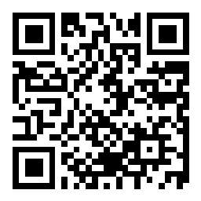
Sli.do
Je dirais que mon niveau d'expérience en matière de pleine conscience est : / I would say my level of experience with mindfulness is:
Comment te sens-tu en ce moment ? / How are you feeling right now?
https://www.slido.com/ # compassion https://app.sli.do/event/qTNv6rzmvgnnyJ7HK4BuQx
Notes:
Alejandro:
Nous avons Sli.do maintenant, le code est « aa-la », via le lien mis sur le chat, ou via le code QR
// We have Sli.do now, the code is « aa-la », via the link put on the chat, or via the QR code
https://app.sli.do/event/qTNv6rzmvgnnyJ7HK4BuQx
Il y a deux questions // There are two questions
(click)
Le premier est… // The first one is…
(click)
Et le deuxième est… // And the second one is…
Plus tard, nous partagerons les résultats // Later on we’ll share the results

Slide 5
Reviewing the basics
The intention of being (as opposed to doing)
Posture
Chin
Mindset
Focus on the breathing
Notice
It is about feeling the way you feel, about noticing without judging
Notes:
Alejandro:
Note that for some people, mindfulness exercises may be difficult as they tend to get you in touch with your body and feelings. Trust your judgement while doing them.
Trauma-Informed Mindfulness: Benefits, Risks, and Getting Started (psychcentral.com) - https://psychcentral.com/health/trauma-informed-mindfulness
Let's review the basics for doing mindfulness exercises
The intention is of being, rather than of doing
Posture: Sit with your back straight, as comfortably as possible, as if your head is hanging down from the top.
In the chair where you are sitting, both feet flat on the ground, palms in your lap facing up or down, or you can do a lotus posture, whatever feels comfortable for you
Tuck your chin in slightly.
Keep an open mind; feel the experience.
All experiences are okay.
Focus on breathing.
Notice what happens.
It's about feeling what you feel; to notice without judging.
Have no expectations.
Have no judgment.
Have a beginner’s mind.
Be an observer…the mind can be busy and noisy; all it takes is the observer.
http://www.thecalmmonkey.com/#!meditation-recordings/g6x73

Slide 6
Révision des Notions de base
Avoir l’intention d’être (plutôt que de faire)
Posture
Le menton
État d’esprit
Concentrez-vous sur la respiration
Remarquez
Il s’agit de sentir ce que vous ressentez; de remarquer sans juger.
Notes:
Alejandro:
Notez que pour certaines personnes, les exercices de pleine conscience peuvent être difficiles car ils ont tendance à vous mettre en contact avec votre corps et vos sentiments. Faites confiance à votre jugement lorsque vous les faites.
En anglais seulement : Trauma-Informed Mindfulness: Benefits, Risks, and Getting Started (psychcentral.com) - https://psychcentral.com/health/trauma-informed-mindfulness
Passons en revue les bases pour faire des exercices de pleine conscience
L’intention est d’être plutôt que de faire
Posture : Asseyez-vous en gardant le dos droit, aussi confortablement que possible, comme si votre tête pendait à partir du haut.
Dans la chaise où vous êtes assis, les deux pieds à plat sur le sol, les paumes sur vos genoux tournées vers le haut ou vers le bas, ou vous pouvez faire une posture du lotus, selon ce qui vous semble confortable.
Rentrez légèrement le menton.
Gardez l’esprit ouvert; ressentez l’expérience.
Toutes les expériences sont bonnes.
Concentrez-vous sur la respiration.
Remarquez ce qui se passe.
Il s’agit de sentir ce que vous ressentez; de remarquer sans juger.
N’ayez aucune attente.
N’ayez aucun jugement.
Ayez l’esprit du débutant.
Soyez un observateur… l’esprit peut être occupé et bruyant; il suffit de l’observer.
Français:
https://www.mindspacewellbeing.com/fr/programmes-et-evenements/

Slide 7
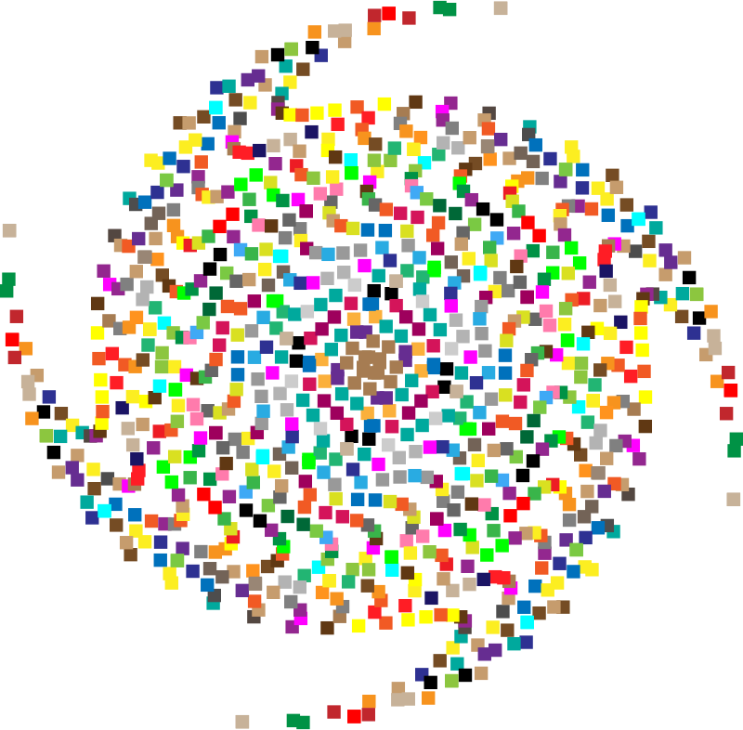
Balayage corporel – Exercice de centrage en pleine conscience Mindful Centering Exercise – Body Scan
Notes:
Alejandro:
Faisons un exercice de centrage rapide, appelé body scan
N'hésitez pas à fermer les yeux ou à les fermer à moitié.
Suivez ma voix, qui vous guidera pendant l'exercice.
Faites doucement attention à votre respiration. Pas besoin de changer votre façon de respirer ; remarquez simplement votre respiration.
Maintenant, dirigez votre respiration et votre attention et concentrez-vous sur…
Votre tête, notamment votre bouche, vos dents, votre mâchoire, vos lèvres,
inspirez, remarquez
votre visage, vos yeux, votre nez, vos poussins, vos sourcils, votre tête avant
Alors que nous expirons
Concentrez-vous maintenant sur le dessus de votre tête, votre cuir chevelu, vos cheveux, vos oreilles,
Alors que nous continuons à respirer,
Maintenant, concentrez votre attention sur vos épaules, inspirez, expirez et remarquez
Vos bras, vos mains et vos doigts, dedans et dehors
Chaque fois que votre attention s'éloigne, ramenez-la doucement
Retournez à vos épaules et à votre cou, en remarquant
Le haut du dos, la poitrine
Le bas de votre dos, votre abdomen
Dirigez votre respiration vers votre taille, vers l'intérieur et l'extérieur
Votre jambe inférieure, dedans et dehors et votre jambe supérieure, et remarquez ce que vous ressentez
Vos pieds, dedans comme dehors, remarquent ce que vous ressentez
Vos orteils, inspirez, expirez
Restez là quelques secondes, en inspirant et en expirant
Quand tu en as envie, ouvre les yeux et reviens
Et maintenant, revenez au slide, et répondez à une 3ème et dernière question.
Et maintenant, comment te sens-tu ? / And now, how you feel?
Et avant de le transmettre à Ginette, j'aimerais que deux personnes partagent comment s’est déroulé cet exercice pour vous ?
//
Let’s do a quick centering exercise, called body scan
Feel free to close your eyes or close them halfway.
Follow my voice, which will guide you during the exercise.
Gently pay attention to your breathing. No need to change the way you breathe; just notice your breathing.
Now, direct your breath and attention and focus on…
Your head, particularly on your mouth, your teeth, your jaw, your lips,
breath in, noticing
your face, your eyes, nose, chicks, eyebrows, front head
As we breath out
Now focus on the top of your head, your scalp, your hair, your ears,
As we continue breathing,
Now focus your attention to your shoulders, breath in, breath out, and notice
Your arms, your hands and fingers, in and out
Every time your attention wanders away, just bring it back gently
Back to your shoulders, and neck, noticing
Your upper back, chest
Your lower back, your abdomen
Direct your breath towards your waist, in and out
Your lower leg, in and out and your upper leg, and notice what you feel
Your feet, in and out, notice what you feel
Your toes, breath in, breath out
Stay there for a few seconds, breathing in and out
When you feel like, open your eyes and come back
And now, turn again to the slido, and answer a 3rd and last question..
Et maintenant, comment te sens-tu ? / And now, how you feel?
And before passing it to Ginette, I'd like to have two people share how this exercise went for you?

Slide 8
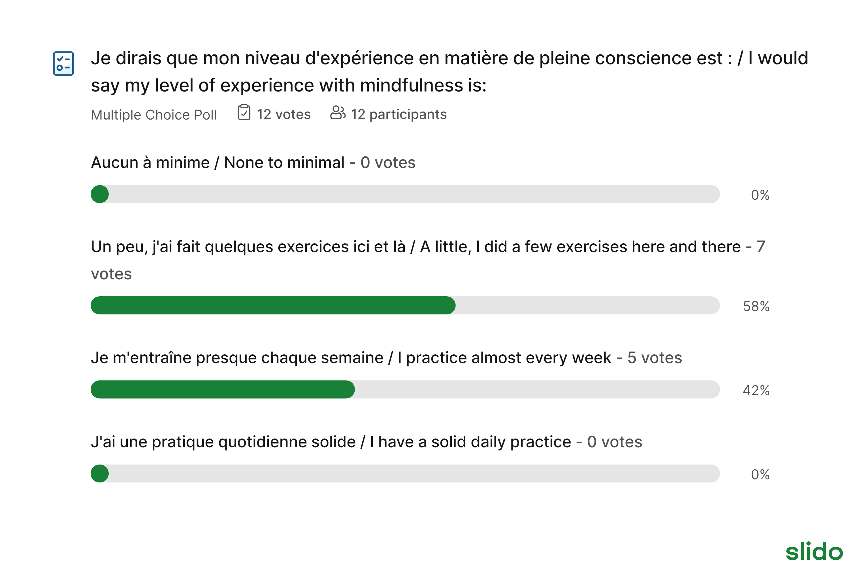
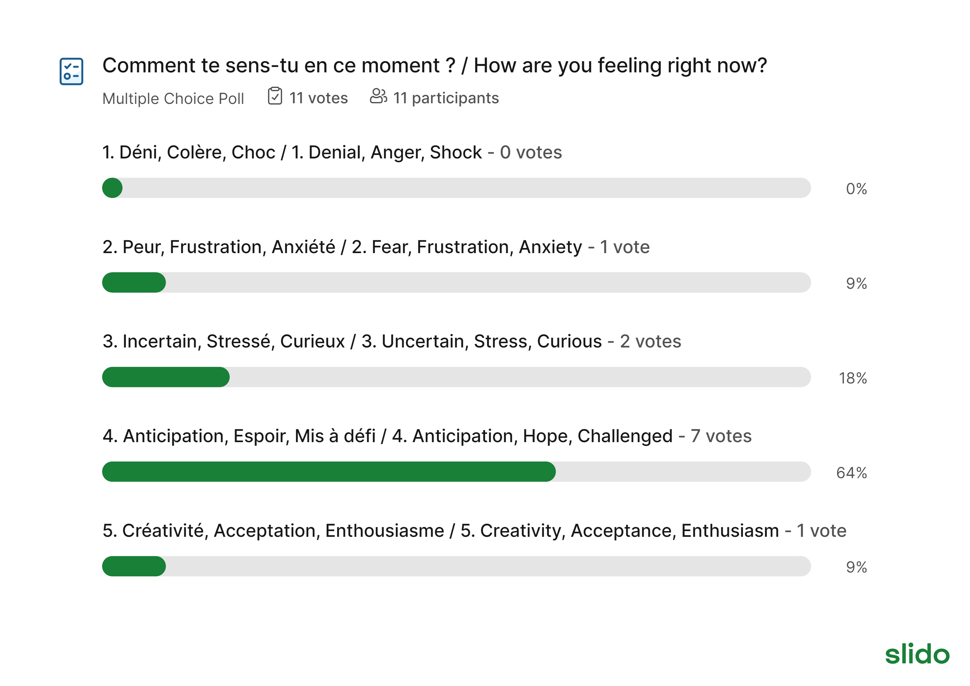
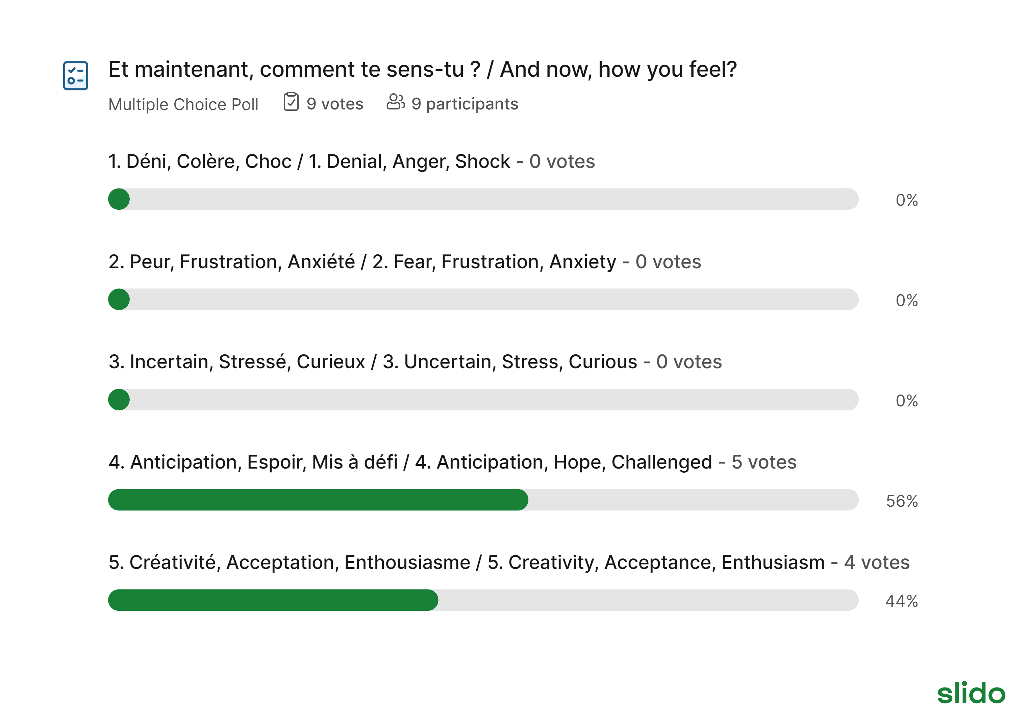
IRCC LA – LearningConnex Neuroplasticity and Self-Compassion
Before the mindfulness exercise, and After
Finding: the shift towards the groups of words in 4 and 5 are aligned with the availability of the prefrontal cortex, which is needed to learn, have focus, clarity, creativity, curiosity, and as later commented by one of our participants after the Self-Compassion exercise “giving yourself grace”.
Notes:
LearningConnex session delivered to LA teams

Slide 9
Remember, be aware! // N'oubliez pas, soyez conscient !
time / temps
Endings
Neutral Zone
New Beginnings
Fins
Zone neutre
Nouveaux départs
Notes:
Alejandro:
Friendly reminder, models helps us understand what’s going on.
(click)
They are easy to understand, they go from left to right, with a gentle descent and rise, when in reality this may occur
(click)
//
Rappel amical, les modèles nous aident à comprendre ce qui se passe.
(Cliquez sur)
Ils sont faciles à comprendre, ils vont de gauche à droite, avec une descente et une montée douces, alors qu'en réalité cela peut se produire
(Cliquez sur)

Slide 10
Change and Transition // Changement et transition
Depth or Intensity
/
Profondeur ou intensité
time
Duration / Durée
CHANGE + HUMAN BEINGS = TRANSITION CHANGEMENT + ÊTRES HUMAINS = TRANSITION
Notes:
Alejandro:
(click)
There are two kinds of changes – voluntary and involuntary.
Voluntary changes are the changes you choose to make and are prepared for. Examples include quitting a job, accepting a promotion, taking early retirement, or starting your own business. When you take charge and choose to make a change in your life, you may feel excited, relieved or anxious – all typical reactions.
Involuntary changes are ones that happen and are beyond your control. These can be a change in health; a change in a relationship due to death or divorce; a change in your work situation such as being laid-off, fired or forced to retire; or a decrease or increase in demand for your skills or services. Initially, some people react to involuntary changes with anger, sadness or fear.
Number of changes:
Change can happen in more than one area of your life at once – at home, to your health, to your family. Sometimes your individual change areas can feel somewhat manageable. But when change occurs in several areas, it can feel overwhelming, leading to a great deal
Typically changes are based on an external event. Something happens that results in a fundamental difference in your situation, therefore involuntary.
(click)
How people react and adjust to the change is the transition.
A transition is the process people go through when making a change and it follows a similar process as the grief process.
Every person experiences change differently for each of the changes they go through.
(click)
For each individual, each transition varies on its depth or intensity and duration
People go through the transition individually, as opposed to in a group and lock steps, all at the same time, and will choose to support or not support the change as individuals.
(click)
CHANGE + HUMAN BEINGS = TRANSITION
*** Français…
Types de changement : Il existe deux types de changements : volontaires et involontaires.
Les changements volontaires sont les changements que vous choisissez d’apporter et auxquels vous êtes préparé. Les exemples incluent quitter un emploi, accepter une promotion, prendre une retraite anticipée ou démarrer votre propre entreprise. Lorsque vous prenez les choses en main et choisissez d’apporter un changement dans votre vie, vous pouvez vous sentir excité, soulagé ou anxieux – autant de réactions typiques.
Les changements involontaires sont ceux qui se produisent et échappent à votre contrôle. Ceux-ci peuvent être un changement dans la santé ; un changement dans une relation en raison d'un décès ou d'un divorce ; un changement dans votre situation de travail, comme une mise à pied, un congédiement ou une retraite forcée ; ou une diminution ou une augmentation de la demande pour vos compétences ou services. Au début, la plupart des gens réagissent aux changements involontaires par la colère, la tristesse ou la peur.
Nombre de changements :
Le changement peut se produire dans plusieurs domaines de votre vie à la fois : à la maison, en matière de santé, de famille. Parfois, vos domaines de changement individuels peuvent sembler quelque peu gérables. Mais lorsque le changement se produit dans plusieurs domaines, il peut sembler accablant et entraîner de nombreuses conséquences.
La transition est la façon dont les gens réagissent et s’adaptent au changement.
Généralement, les changements sont basés sur un événement externe. Il se passe quelque chose qui entraîne une différence fondamentale dans votre situation.
Une transition est le processus par lequel les gens passent lorsqu’ils effectuent un changement et suit un processus similaire à celui du deuil.
Les gens ne traversent pas la transition en groupe par étapes et en même temps
Chaque personne vit le changement différemment et choisira de soutenir ou non le changement en tant qu'individu.
CHANGEMENT + ÊTRES HUMAINS = TRANSITION

Slide 11
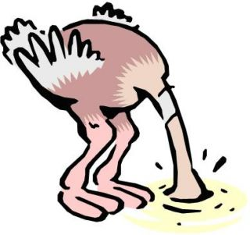
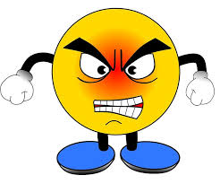
All Transitions Have Three Phases
Performance
Comfort
All Emotions Are Normal
Denial
Anger
Struggling / Curiosity
Overwhelm
time
Endings
Neutral Zone
New Beginnings
Have to let go of who we were in the old
Not who we were
Not yet who we will be
Begin to identify
with the new ways
*Adapted from William-Bridges model
Notes:
Alejandro:
Let us now explore the three phases of the human transition process.
(click)
The first phase of the transition process is called “Endings”
According to William Bridges Transition model, all change begins with an end. Think about a change in your life and see what you had to give up before committing to the new reality; for example, if one marries, one must renounce celibacy; to change jobs, you must give up your existing job before starting a new one;
(click)
Endings: Denial, anxiety, Shock, Confusion, Uncertainty, Resentment, Sadness, Anger, Fear, Blame - It’s about loss and letting go of the old reality / It’s important for people to identify and talk about what they are loosing
In this phase, people discover that they must forget the predictable and comfortable environments to which they have become accustomed. They feel a loss of control. There are also people who can be truly optimistic and those who are less comfortable with change. So it's important to make sure you respect all of each person's points of view.
(click)
Have to let go of who we were in the old
(click)
The second phase of the transition process is called “Neutral Zone”.
The "neutral zone", also known as the "nowhere between two places", is the most difficult for most people since it is the space that separates the old reality and the new reality, where lack of clarity can create uncertainty and anxiety. But it can also be a period of great creativity and innovation, during which we prepare to enter the new reality.
Neutral Zone: Undirected energy typified by confusion, Anger, Fear, Frustration, Extreme anxiety, Scepticism, Apathy, Isolation, Dislocation, Bargaining, Depression, Some optimism, Discovery, Creativity - Also referred to as the psychological no-man’s-land or the limbo between the old and the new / Still emotionally charged / It’s a time of exploration
As people move through transition points, they may blame and develop anger. People may also feel uncertain, fearful, confused, or experience an unusual outburst of frustration or anxiety. Patience is key here. We must focus on the future rather than the past. And as in the case of finality, we must continue to encourage the optimists and support those who have the most difficulty with change.
(click)
Not who we were, Not yet who we will be
(click)
The last phase of the transition process is called “New Beginnings”.
People in this phase have chosen to engage and participate in the development of new processes based on the new environment. They are now more comfortable with the transition, they may even look forward to moving forward and perhaps have hope of developing new confidence, relationships and new achievements.
New beginnings: Commitment, Enthusiasm, Trusting, Excitement, Relief / Anxiety, Hopeful/Sceptical, Impatience, Acceptance, Realisation of loss / Acknowledgement of possibilities and new ways / Starts versus beginnings /Ambivalence/Timing
People have chosen to commit and participate in building the new process with the new environment. Now that they are more comfortable with the transition, they can become impatient for progress and may be hopeful about building new trust, relationships and achievements.
(click)
Begin to identify with the new ways
(click)
All emotions are normal
Your attitude towards change may help: glass half full or half empty?
The more perceived control you have over a situation, the healthier you feel about it. Regardless of what changes you are going through, you do have control over your responses to that change. You can exert control by making decisions about how much risk you want to take.
Graphic adapted from Kübler-Ross Grief Cycle, Williams-Bridges Transition Model
https://commons.wikimedia.org/wiki/File:Kubler-ross-grief-cycle-1-728.jpg

Slide 12
Toutes les transitions ont trois phases
Performance
Confort
Toutes les émotions sont normales
Déni
Colère
Luttant/e et curiosité
Accablant/e
Temps
Fins
Zone neutre
Nouveaux départs
Je dois abandonner qui nous étions dans l'ancien
Pas qui nous étions
Pas encore qui nous serons
Commencer à
Identifier avec les nouvelles façons
*Adapté du William-Bridges model
Notes:
(cliquez)
Fins : Déni, anxiété, choc, confusion, incertitude, ressentiment, tristesse, colère, peur, blâme - Il s'agit de perte et d'abandon de l'ancienne réalité / Il est important que les gens identifient et parlent de ce qu'ils perdent.
Dans cette phase, les personnes découvrent qu’elles doivent oublier les environnements prévisibles et confortables auxquels elles se sont habitués. Elles ressentent une perte de contrôle. Il y a aussi les gens qui peuvent être réellement optimistes et ceux qui sont moins à l’aise avec le changement.. Il est donc important de s’assurer de respecter tous les points de vue de chaque personne.
(Cliquez)
Zone neutre : énergie non dirigée caractérisée par la confusion, la colère, la peur, la frustration, l'anxiété extrême, le scepticisme, l'apathie, l'isolement, la dislocation, la négociation, la dépression, un certain optimisme, la découverte, la créativité - également appelée le no man's land psychologique ou le limbes entre l'ancien et le nouveau / Toujours chargé d'émotion / C'est une période d'exploration
Au fur et à mesure que les personnes traversent les points de transition, ils peuvent blâmer et développer de la colère. Les gens peuvent aussi ressentir de l’incertitude, de la peur, de la confusion, ou encore vivre un débordement inhabituel de frustration ou d’anxiété . Ici la patience est de mise. Il faut se concentrer sur l’avenir plutôt que sur le passé. Et comme dans le cas de la finalité, il faut continuer d’encourager les optimistes et appuyer ceux qui ont le plus de difficultés avec le changement.
(Cliquez)
Nouveaux départs : engagement, enthousiasme, confiance, enthousiasme, soulagement/anxiété, espoir/sceptique, impatience, acceptation, prise de conscience de la perte/reconnaissance des possibilités et des nouvelles voies/débuts contre débuts/ambivalence/timing
Engagement et participation à la construction du nouveau processus dans le nouvel environnement. Maintenant qu’on est plus à l’aise avec la transition, on peut avoir hâte de progresser et avoir espoir d’établir de nouveaux rapports de confiance et de nouvelles relations et d’arriver à de nouvelles réalisations.
(Cliquez)
Toutes les émotions sont normales
Votre attitude envers le changement peut aider : verre à moitié plein ou à moitié vide ?
Plus vous percevez de contrôle sur une situation, plus vous vous sentez en bonne santé. Quels que soient les changements que vous traversez, vous contrôlez vos réactions à ce changement. Vous pouvez exercer un contrôle en prenant des décisions sur le niveau de risque que vous souhaitez prendre.
Graphic adapted from Kübler-Ross Grief Cycle, Williams-Bridges Transition Model
https://commons.wikimedia.org/wiki/File:Kubler-ross-grief-cycle-1-728.jpg

Slide 13
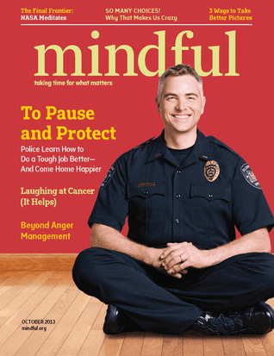
Mindfulness & Change Leadership
We can no longer afford to make decisions with distracted minds, reacting instead of responding
The Two Qualities of a Great Leader:
Ability of a leader to connect
to self, to our values and our ethics
to others, in an organizational environment that values inclusion
to the larger community, the bigger picture, the wider connection is how great organizations give meaning to their existence and inspire their employees
Ability of a leader to skillfully initiate or guide change. Leading by collaborating and listening with open curiosity… …take a courageous stand, lead the organization into new arenas, and accept failures as experiments from which to learn” - Transforming Leaders into Mindful Leaders
Notes:
https://www.mindful.org/finding-the-space-to-lead-3

Slide 14
Notes:
https://www.mindful.org/finding-the-space-to-lead-3

Slide 15
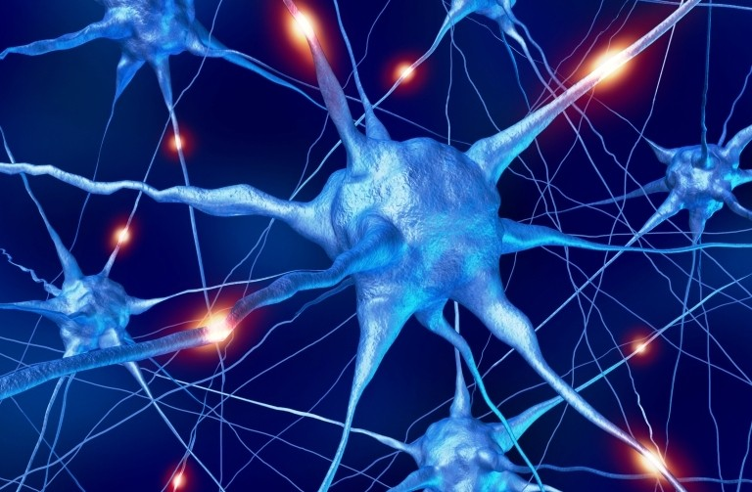
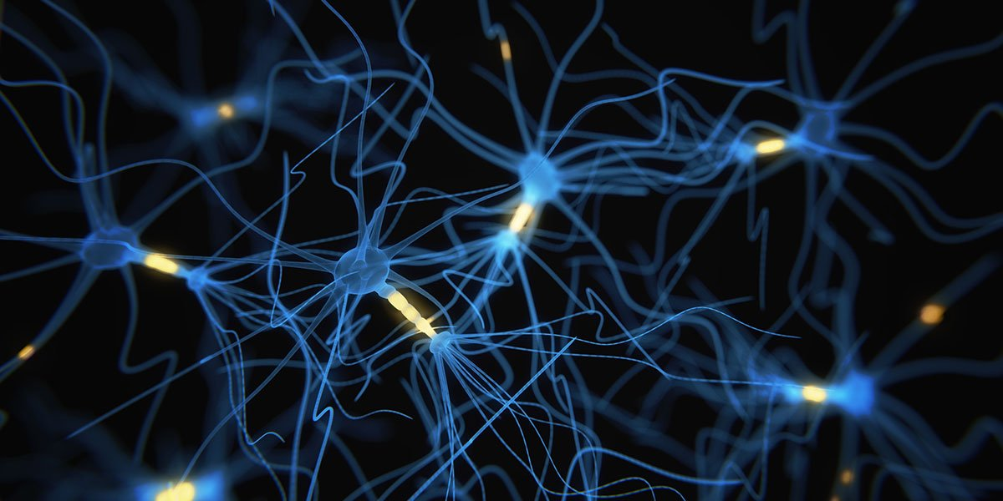
What’s with Neuroplasticity?
Neuroplasticity is when the brain is rewired to function in a different way.
…many aspects of the brain can be altered (or are "plastic") even through adulthood…”
https://en.wikipedia.org/wiki/Neuroplasticity
Notes:
Ginette:
Neuroplasticity, is the ability of neural networks in the brain to change through growth and reorganization. It is when the brain is rewired to function in some way that differs from how it previously functioned.
Examples of neuroplasticity include circuit and network changes that result from learning a new ability, information acquisition, environmental influences, pregnancy, caloric intake, practice/training, and psychological stress.
…many aspects of the brain can be altered (or are "plastic") even through adulthood…”
https://en.wikipedia.org/wiki/Neuroplasticity

Slide 16
Que signifie la neuroplasticité?
La neuroplasticité, c'est lorsque le cerveau est reconfiguré pour avoir un fonctionnement différent.
...de nombreux aspects du cerveau peuvent être modifiés (ou sont "plastiques") même à l'âge adulte..."
Plasticité neuronale — Wikipédia (wikipedia.org)
Notes:
Ginette:
Neuroplasticité les mécanismes par lesquels le cerveau est capable de se modifier lors des processus de neurogenèse dès la phase embryonnaire ou lors d'apprentissages. Elle s’exprime par la capacité du cerveau de créer, défaire ou réorganiser les réseaux de neurones et les connexions de ces neurones.
Il est responsable de la diversité de l'organisation fine du cerveau parmi les individus (régie par le bagage génétique de l'espèce) et des mécanismes de l'apprentissage et de la mémorisation chez l'enfant et l'adulte. Ainsi, la plasticité neuronale est présente tout au long de la vie, avec un pic d’efficacité pendant le développement à la suite de l'apprentissage, puis toujours possible mais moins fortement chez l’adulte^{1,2}.
…dans l’apprentissage par exemple qui va faire des renforcements de réseaux et de connexions, mais aussi lors de lésions sur le corps ou directement dans le cerveau⁵.…”
https://fr.wikipedia.org/wiki/Plasticit%C3%A9_neuronale

Slide 17
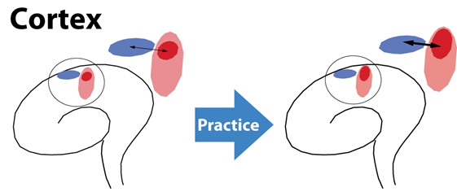
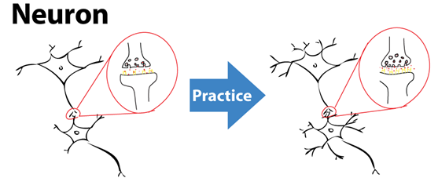
…With Practice
“Practice makes for more efficient generation of neuronal activity in the primary motor cortex, the area of the brain that plans and executes movement” - ScienceDaily
Notes:
Ginette:
Read the quote
(click)
What it means is that, if we practice we become better, an example is in playing darts
(click)
In thet motor cortex the connections become stronger
(click)
And there are more synapsis at the neuron level, may be hard to see, but there are more synapsis in the image
Resources:
https://commons.wikimedia.org/wiki/File:Brain_neuroplasticity_after_practice.png
https://www.sciencedaily.com/releases/2013/08/130804144503.htm - “Practice makes for more efficient generation of neuronal activity in the primary motor cortex, the area of the brain that plans and executes movement”
https://en.wikipedia.org/wiki/Synapse: In the nervous system, a synapse^{[2]} is a structure that permits a neuron (or nerve cell) to pass an electrical or chemical signal to another neuron or to the target effector cell.

Slide 18
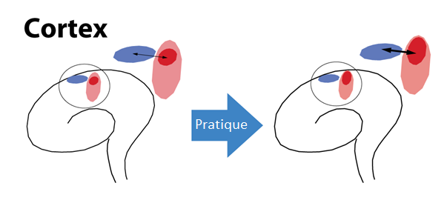
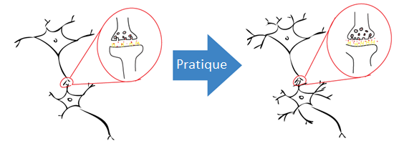
…avec la pratique
Comportement
"La pratique permet de générer plus efficacement l'activité neuronale dans le cortex moteur primaire, la zone du cerveau qui planifie et exécute les mouvements. - ScienceDaily
Neurone
Notes:
Ginette:
Lire la citation
(Cliquez)
Cela signifie que si nous pratiquons, nous devenons meilleurs, par exemple en jouant aux fléchettes.
(Cliquez)
Dans le cortex moteur, les connexions deviennent plus fortes
(Cliquez)
Et il y a plus de synapses au niveau des neurones, cela peut être difficile à voir, mais il y a plus de synapses dans l'image
Ressources en anglais seulement:
https://commons.wikimedia.org/wiki/File:Brain_neuroplasticity_after_practice.png
https://www.sciencedaily.com/releases/2013/08/130804144503.htm - “Practice makes for more efficient generation of neuronal activity in the primary motor cortex, the area of the brain that plans and executes movement”
https://en.wikipedia.org/wiki/Synapse: In the nervous system, a synapse^{[2]} is a structure that permits a neuron (or nerve cell) to pass an electrical or chemical signal to another neuron or to the target effector cell.

Slide 19
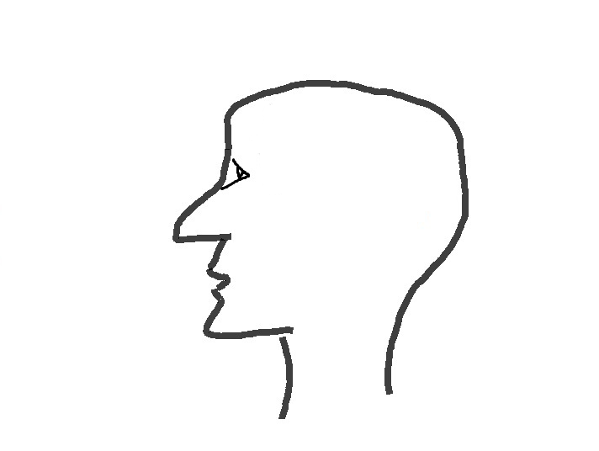
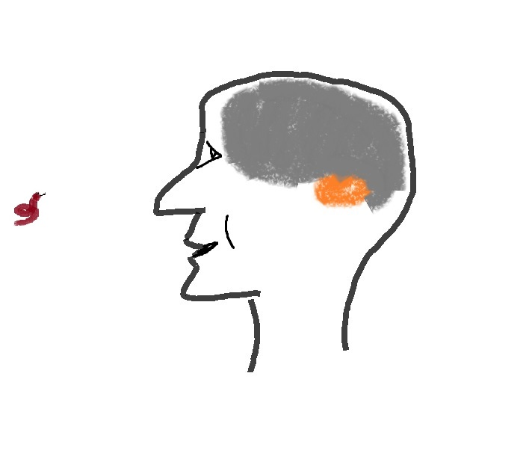
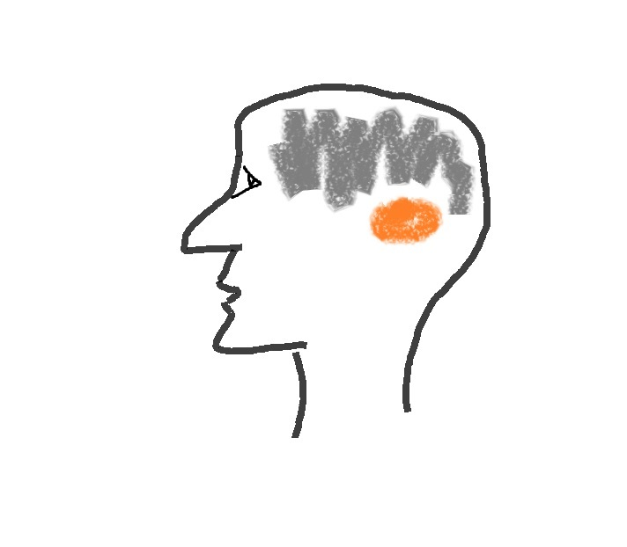
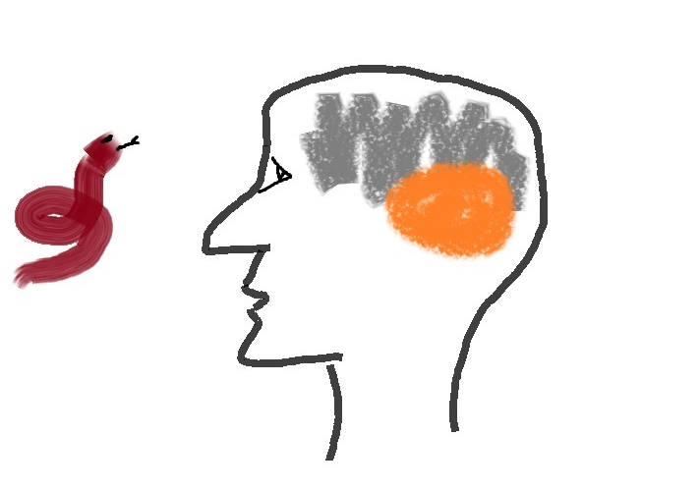
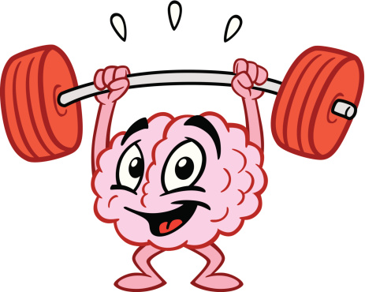
What happens in the brain – the neuroplasticity
Decision making
Emotions
Language
Work
Family
Stress
Media
Amygdala
Mindfulness Practice
Natural dangers
turned → into
Day to day over stimulus
Video (2 mins) : https://www.youtube.com/watch?v=ELpfYCZa87g
Notes:
Alejandro (continue in English):
In this animation, we’ll explore what happens in the brain.
(click) - You have this image, representing an individual
(click) - In grey, we have the representation of the brain
(click) - As mentioned in the previous slide, the various functions of the brain, among others, are the decision making, the emotions, the language and so on.
(click) - and in orange we have the amygdala
(click) - What had happen in time is, that we have turned natural dangers into daily stimulus
(click) – and with any work related interruptions, family related matters, the email reminders, the social media, msteams notifications, etc all of them create an over stimulus to the amygdala
There are studies that prove that the amygdala actually grows in size and the grey matter shrinks.
(click) – what happen with the practice of Mindfulness
(click) – is that we can revert these effects and have the amygdala shrink and the grey matter grow
Similar to the muscles in our body, with a practice of Mindfulness we can strengthen our brains
(play the video: https://www.youtube.com/watch?v=ELpfYCZa87g )
Resources…
https://gcconnex.gc.ca/blog/view/93957388/neuroplasticity-your-survival-superpower-neuroplasticite-votre-superpuissance-de-survie?language=en
Watch this video at home (15 mins): https://www.youtube.com/watch?v=Awd0kgxcZws
https://en.wikipedia.org/wiki/Amygdala_hijack
http://www.gostrengths.com/what-is-an-amygdala-hijack/
http://neurosciencefundamentals.unsw.wikispaces.net/The+limbic+System
https://siyli.org/even-old-dogs-can-learn-siyli-tricks-2/

Slide 20
La neuroplastie : Qu’est-ce qui se passe dans votre cerveau
Prise de décisions
Émotions
Langage
le Stress
la Famille
le Travaille
les Médias
Amygdale / complexe amygdalien
Pratique de pleine conscience
risques naturels
transformé en
surstimulation quotidienne
ou cette vidéo (2 mins) : https://www.youtube.com/watch?v=qM56FRfZrl8
Notes:
Alejandro:
Dans cette animation, nous allons explorer ce qui se passe dans le cerveau.
(cliquez) - Vous avez cette image, représentant un individu
(cliquez) - En gris, on a la représentation du cerveau
(cliquez) - Comme mentionné dans la diapositive précédente, les différentes fonctions du cerveau, entre autres, sont la prise de décision, les émotions, le langage, etc.
(cliquez) - et en orange nous avons l'amygdale
(cliquez) - Ce qui s'est passé avec le temps, c'est que nous avons transformé les dangers naturels en stimulants quotidiens
(cliquez) - et avec toutes les interruptions liées au travail, les questions liées à la famille, les rappels par e-mail, les médias sociaux, etc., tous créent une stimulation excessive de l'amygdale
Il existe des études qui prouvent que l'amygdale grossit et que la matière grise rétrécit.
(cliquez) – que se passe-t-il avec la pratique de la pleine conscience
(cliquez) – est que nous pouvons inverser ces effets et faire rétrécir l'amygdale et faire grossir la matière grise
Semblable aux muscles de notre corps, avec une pratique de la pleine conscience, nous pouvons renforcer notre cerveau
(jouer la vidéo : https://www.youtube.com/watch?v=qM56FRfZrl8)
Des ressourcess…
https://gcconnex.gc.ca/blog/view/93957388/neuroplasticity-your-survival-superpower-neuroplasticite-votre-superpuissance-de-survie?language=fr
Visionnez cette vidéo à la maison (15 mins): https://www.youtube.com/watch?v=7x4am1tC7oo
https://fr.wikipedia.org/wiki/Amygdale_(cerveau)
https://fr.wikipedia.org/wiki/Syst%C3%A8me_limbique

Slide 21
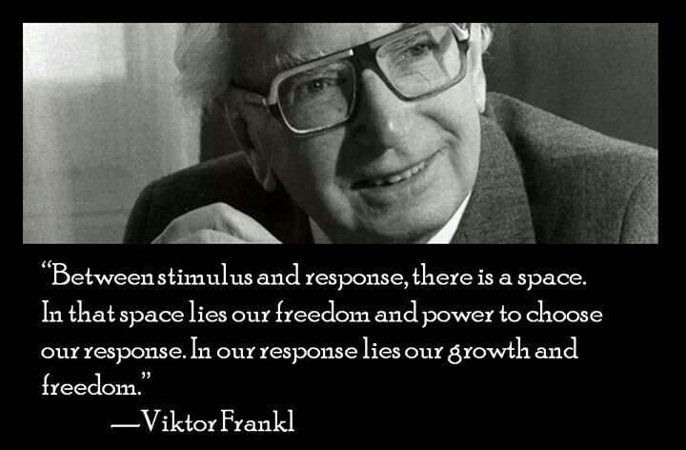
Viktor Frankl’s quote
Notes:
Alejandro:
(read from slide)
The space Viktor Frankl refers to is precisely the focus of a Mindfulness practice. The idea is to be more conscious about this space, so we can respond to situations.

Slide 22
Notes:
Alejandro:
(lire la diapositive)
L'espace auquel Viktor Frankl fait référence est précisément le centre d'une pratique de pleine-conscience. L'idée est d'être plus conscient de cet espace, afin que nous puissions répondre aux situations.

Slide 23
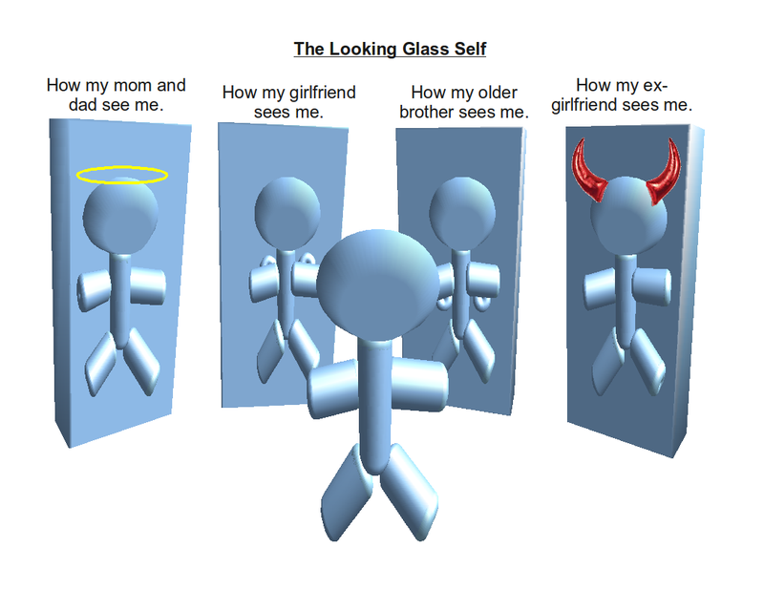
How are we seen?
:
Or how I see myself
Greater Good Science Center - Kristin Neff’s article: http://greatergood.berkeley.edu/article/item/the_five_myths_of_self_compassion
Notes:
Alejandro:
I hope what I'll say resonates with you, the idea is about perspectives on how we perceive and are perceived.
We may constantly think about what image we give to others. How they see us... and chances are that others may not see us the same way we see ourselves.
In this example:
(click)
How my mom and dad see me – especially when young, as an angel, extremely good kid
(click)
How my girlfriend/wife sees me – particularly during the “honeymoon phase”, as strong, brilliant, cute, funny, smart
(click)
How my older brother sees me – typically my older brother used to see me as weak
(click)
How I see myself – usually I’m the hardest person to judge my own self, maybe because from my perspective I see outside usually seeing others… if this is also your case, it is time fix that and start seeing ourselves for who we really are
A person with a negative self-image sees obstacles, insurmountable problems, doubts his abilities, finds excuses not to move forward or convinces himself that there is no hope! She is a person who has difficulty trusting others because she does not trust herself!
While a person with a positive image will send back positive information; these interactions with others will be easier. This person will be able to maintain good relationships. This is a person who will see opportunities everywhere and in everything! She will approach situations from different angles to find solutions! In short, she is a strong and positive person, who inspires confidence!
Furthermore, wanting to get the most out of your image is not narcissism but a way of telling yourself that you love yourself, that you want to take care of yourself.

Slide 24
Comment sommes-nous vus ?
le miroir de soi
Comment ma mère et mon père me voient
Comment mon conjoint ou ma conjointe me voit
Comment mon frère aîné me voit
Comment je me perçois
Notes:
Alejandro:
J'espère que ce que je vais dire vous intéressera, l'idée concerne les perspectives sur la façon dont nous percevons et sommes perçus.
Nous pouvons constamment réfléchir à l’image que nous donnons aux autres. Comment ils nous voient... et il est probable que les autres ne nous voient pas de la même façon que nous nous voyons nous-mêmes.
Dans cet exemple, sur la diapositive :
(clic)
Première image: Comment ma mère et mon père me voient – surtout lorsque nous sommes jeunes et qu’ils croient que nous sommes des anges
(clic)
Deuxième image: Comment mon conjoint ou ma conjointe me voit – quand on tombe en amour – particulièrement pendant la « phase de lune de miel », comme quelqu’un de fort, brillant, beau, drôle et intelligent
(clic)
Troisième image: Comment mon frère aîné me voit – jamais de son âge ni à son hauteur, toujours plus jeune que lui
(clic)
Quatrième image: Comment je me perçois – La perception que nous avons de nous est très importante, car elle va déterminer comment nous nous sentons et ce que nous sommes capable d’accomplir, mais aussi la manière de comportement avec les gens dans notre vie. Ce que tu perçois de toi n’est que ta propre perception.
Une personne ayant une image d’elle-même négative voit des obstacles, des problèmes insurmontables, doute de ses capacités, trouve des excuses pour ne pas avancer ou se convainc qu’il n’y a aucun espoir ! C'est une personne qui a du mal à faire confiance aux autres car elle ne se fait pas confiance !
Alors qu’une personne avec une image positive renverra des informations positives ; ces interactions avec les autres seront plus faciles. Cette personne saura entretenir de bonnes relations. C'est une personne qui verra des opportunités partout et dans tout ! Elle abordera les situations sous différents angles pour trouver des solutions ! Bref, c'est une personne forte et positive, qui inspire confiance !
De plus, vouloir tirer le meilleur parti de son image n’est pas du narcissisme mais une façon de se dire qu’on s’aime, qu’on a envie de prendre soin de soi.

Slide 25
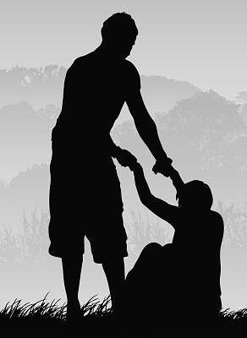
What we understand by “Compassion”?
“Deep awareness of the suffering of another accompanied by the wish to relieve it.”
- https://www.thefreedictionary.com/compassion
“Meaning to love together with.” “Ranked a great virtue in numerous philosophies, compassion is considered in almost all the major religious traditions as among the greatest of virtues.“ - https://en.wikipedia.org/wiki/Compassion
“Literally means “to suffer together.” … it is defined as the feeling that arises when you are confronted with another’s suffering and feel motivated to relieve that suffering.” - https://greatergood.berkeley.edu/topic/compassion/definition
Notes:
Alejandro:
Anyone who would like to share what you understand by « Compassion »?
(after 2 or 3 have expressed their understanding
Click and read the quotes x3)
Je te passe le micro Ginette (going to slide 22 directly)

Slide 26
Que signifie le terme "compassion" ?
La compassion est un sentiment d'empathie et de soutien envers une personne qui souffre ou qui traverse une épreuve difficile.
- https://www.le-dictionnaire.com/definition/compassion
…animée par un profond sentiment d'amour de l'autre . Considérée comme une grande vertu dans de nombreuses philosophies, la compassion est considérée dans presque toutes les grandes traditions religieuses comme l'une des plus grandes vertus
- Compassion — Wikipédia (wikipedia.org)
Le terme signifie textuellement "souffrir ensemble". ... il est défini comme le sentiment qui naît lorsque l'on est confronté à la souffrance d'autrui et que l'on se sent motivé pour soulager cette souffrance. - https://www.anahana.com/fr/mental-health/compassion#google_vignette
Notes:
Alejandro:
Quelqu'un souhaite-t-il partager ce que vous entendez par « Compassion » ?
(après 2 ou 3 ont exprimé leur compréhension
Cliquez et lisez les citations x3)

Slide 27
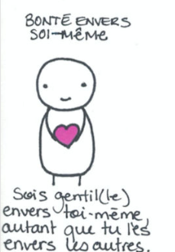
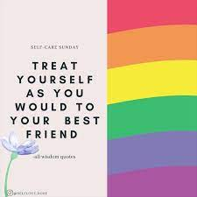
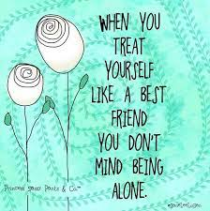
Et la « Compassion de soi »? What about “Self-Compassion”?
Notes:
Ginette: (switching over to French)
Et maintenant que pensez-vous de l’autocompassion et sa définition
And then, what we understand by self-compassion?
(have 2/3 answer, then)
La compassion de soi est de se traiter comme on traite notre meilleur ami
Lorsqu’on se traite de cette façon on est content d’être dans par nous seuls.
(click and read x4)
//
And then, what we understand by self-compassion?
(have 2/3 answer, then)
Simply said
(click and read x4)

Slide 28
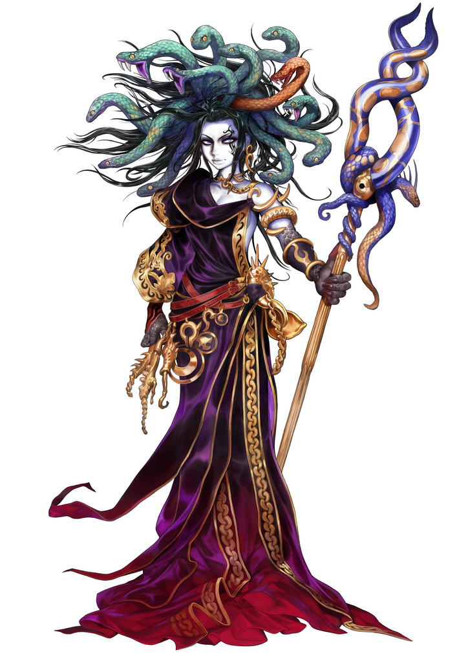
The Five Myths of Self-Compassion
For most people, compassion is a most laudable quality.
Conversely, self-compassion has a negative connotation for many people.
The Five Myths of Self-Compassion – article, addresses these legends:
Self-compassion is a form of self-pity
Self-compassion means weakness
Self-compassion will make me complacent
Self-compassion is narcissistic
Self-compassion is selfish
Greater Good Science Center - Kristin Neff’s article: http://greatergood.berkeley.edu/article/item/the_five_myths_of_self_compassion
Notes:
Ginette:
According to Dr. Kristin Neff there are 5 myths of self compassion
People do not see any problem seeing compassion as a thoroughly commendable quality particularly unto others.
Compassion refers to good qualities, like kindness, understanding, empathy, with an impulse to help
However, self-compassion may be seen as bad, like self-pity, or selfish… even to the point that if we aren’t blaming and punishing ourselves for something, we risk moral complacency, and the sin of false pride.
These are the five myths of self-compassion
(read the 5 myths of self-compassion)
Ressources en anglais :
The Five Myths of Self-Compassion - http://greatergood.berkeley.edu/article/item/the_five_myths_of_self_compassion
Most people don’t have any problem with seeing compassion as a thoroughly commendable quality.
It refer to the following good qualities: kindness, mercy, tenderness, benevolence, understanding, empathy, sympathy, and fellow-feeling, along with an impulse to help other living creatures, human or animal, in distress.
But for many, self-compassion carries the whiff of all those other bad “self” terms: self-pity, self-serving, self-indulgent, self-centered, just plain selfish. Even many generations still seem to believe that if we aren’t blaming and punishing ourselves for something, we risk moral complacency, runaway egotism, and the sin of false pride.
Ressources :
Article de Kristin Neff* « La physiologie de l'auto-compassion » - https://meditation-pleine-conscience-la-rochelle.fr/content/article-de-kristin-neff-%C2%AB%C2%A0la-physiologie-de-lauto-compassion%C2%A0%C2%BB

Slide 29
Les cinq mythes de l’autocompassion
Pour la plupart des gens, la compassion est une qualité des plus louables.
À l’inverse, l’autocompassion a plutôt une connotation négative pour plusieurs personnes.
Les cinq mythes de l’autocompassion :
L’autocompassion est une forme d’apitoiement sur soi
L’autocompassion est un signe de faiblesse
L’autocompassion amène l’autocomplaisance
L’autocompassion équivaut à du narcissisme
L’autocompassion est de l’égoïsme
Notes:
Ginette:
Les gens n’ont aucun problème à voir la compassion comme une qualité des plus louables, particulièrement lorsqu’elle est dirigée vers les autres.
Elle se veut l’expression de plus belles qualités comme la gentillesse ou la clémence, la tendresse et la bienveillance, la compréhension, l’empathie, la sympathie et la solidarité, assorties du besoin d’aider d’autres créatures vivantes, tant humaines qu’animales, qui sont en détresse.
Tandis que l’’autocompassion est vue comme un synonyme d’apitoiement, d’égocentrisme, de complaisance, de narcissisme et d’égoïsme pur et simple. Encore aujourd’hui, de nombreuses générations semblent croire que si nous ne nous blâmons pas et ne nous punissons pas nous-mêmes lorsqu’on commet un geste répréhensible, nous risquons la complaisance morale, une échappatoire égoïste et le péché d’orgueil mal placé.
Selon la Dre Kristin Neff, il existe cinq mythes de l’autocompassion.
(lire les 5 mythes sur la diapositive)
Ressources en français :
Article de Kristin Neff* intitulé « La physiologie de l’autocompassion » : https://meditation-pleine-conscience-la-rochelle.fr/content/article-de-kristin-neff-%C2%AB%C2%A0la-physiologie-de-lauto-compassion%C2%A0%C2%BB
Ressources en anglais :
The Five Myths of Self-Compassion : http://greatergood.berkeley.edu/article/item/the_five_myths_of_self_compassion

Slide 30
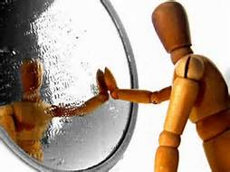
A definition
Self-compassion is extending compassion to one's self in instances of perceived inadequacy, failure, or general suffering.
(Dr. Kristin Neff has defined) Self-compassion as being composed of three main components:
Self-kindness
Common humanity
Mindfulness
Dr. Kristin Neff’s https://www.youtube.com/watch?v=Tyl6YXp1Y6M
Notes:
Ginette:
Now we have a more forlam definition of self-compassion.
The “happily ever after” I believed when I was a kid does not really exists, we all need to face challenges daily and personal failure is part of the human existence. We all are complex human being, and we face challenges day and night, human experience is hard and by definition we fail. How do we take that failure?
Self-compassion is extending compassion to one's self in instances of perceived inadequacy, failure, or general suffering.
Dr. Kristin Neff has defined self-compassion as being composed of three main components
Self-kindness: being kind and warm to oneself;
Common humanity: understanding that suffering and personal failure is part of the shared human experience; and
Mindfulness: being mindful of your negative thoughts and emotions to be observed with openness, so that they are held in mindful awareness, with no judgment.
Here, Kristin Neff’s video on Self-Compassion - Part 1: https://www.youtube.com/watch?v=Tyl6YXp1Y6M (soutitres en français)
Ressources en anglais :
From WikiPedia https://en.wikipedia.org/wiki/Self-compassion
Kristin Neff’s What is Self-Compassion - Part 1: https://www.youtube.com/watch?v=Tyl6YXp1Y6M (soutitres en français)
I can’t give what I don’t have… book: https://www.amazon.ca/Cant-Give-What-Dont-Have-ebook/dp/B07CYC32WT
Ressources :
compassion - https://fr.wikipedia.org/wiki/Compassion
suffering - https://fr.wikipedia.org/wiki/Souffrance
Kristin Neff - https://fr.wikipedia.org/wiki/Kristin_Neff
Mindfulness - https://fr.wikipedia.org/wiki/Pleine_conscience

Slide 31
Une définition
L’autocompassion consiste à adopter un sentiment de bienveillance envers soi-même dans les moments où on pourrait se sentir inadéquat, en situation d’échec ou en souffrance.
La Dre Kristin Neff inclut dans la définition de l’autocompassion trois composantes principales:
Bienveillance envers soi-même
Humanité commune
Pleine conscience
L’autocompassion : https://www.youtube.com/watch?v=ErzUlNhtz5Q
Notes:
Ginette:
La vision idéalisée du bonheur éternel que nous ont transmis les contes de fées de notre enfance n’existe pas réellement.
Nous devons tous surmonter des difficultés chaque jour, et l’échec personnel fait partie de l’existence humaine.
Nous sommes tous des êtres humains complexes, aux prises avec des difficultés constantes. L’expérience humaine est semée d’embûches, et nous connaissons tous l’échec.
Ce qui peut faire la différence est comment nous réagissons à ces échecs.
Qu'est-ce que l'autocompassion ?
Bienveillance envers soi-même : se traiter avec gentillesse et douceur
Humanité commune : reconnaissance de la normalité des échecs et des souffrances dans la vie humaine
Pleine conscience : acceptation et reconnaissance des émotions et des sentiments négatifs, sans pour autant que ceux-ci prennent le dessus et sans porter de jugement
Ressources en français :
courte vidéo sur l'auto-compassion - https://www.youtube.com/watch?v=ErzUlNhtz5Q
3 min – Qu’est-ce que la compassion envers soi-même? : https://www.youtube.com/watch?v=skw9M-mC9v4
3 min – Self-Compassion Part 1 Kristin Neff : https://www.youtube.com/watch?v=Tyl6YXp1Y6M (sous-titres en français)
Qu’est-ce que la compassion envers soi-même? : https://www.youtube.com/watch?v=skw9M-mC9v4
5 min – Apprendre à être bienveillant envers soi-même : https://www.youtube.com/watch?v=RKZ7MGQQXXI
Compassion – https://fr.wikipedia.org/wiki/Compassion
Souffrance – https://fr.wikipedia.org/wiki/Souffrance
Kristin Neff – https://fr.wikipedia.org/wiki/Kristin_Neff
Pleine conscience – https://fr.wikipedia.org/wiki/Pleine_conscience
Ressources en anglais :
Wikipedia : https://en.wikipedia.org/wiki/Self-compassion
Self-Compassion Part 1 Kristin Neff : https://www.youtube.com/watch?v=Tyl6YXp1Y6M (sous-titres en français)
Livre intitulé You Can't Give What You Don't Have : https://www.amazon.ca/Cant-Give-What-Dont-Have-ebook/dp/B07CYC32WT

Slide 32
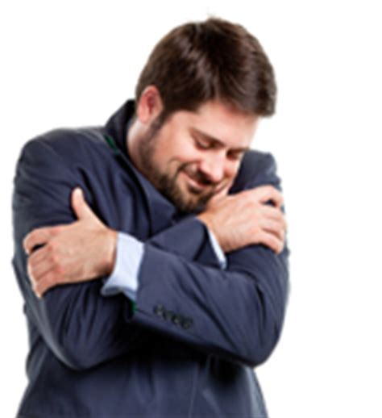
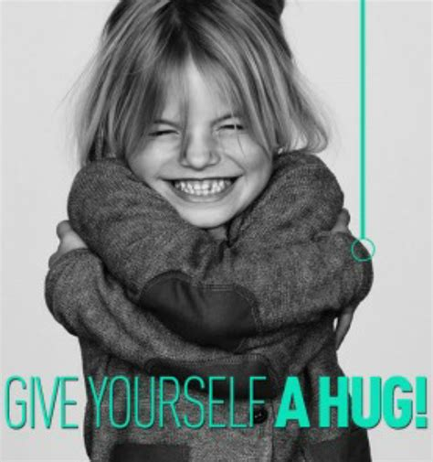
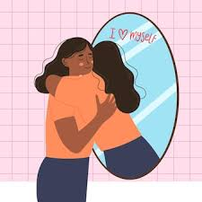
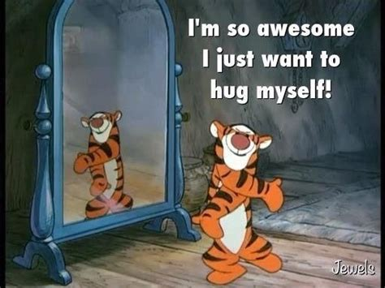
Mindful Self-Compassion, Self-Love Exercise Exercice de compassion et d'amour de soi en pleine conscience
Se donner un calin
Je m’aime
Je suis si génial que j'ai envie de me donner un câlin.
Notes:
Ginette:
Asseyez-vous en gardant le dos droit,
Rentrez légèrement le menton.
Gardez l’esprit ouvert; ressentez l’expérience.
Il s’agit de sentir ce que vous ressentez; de remarquer sans juger.
Il est utile de fermer ou de semi-fermer les yeux.
Concentrez-vous sur votre respiration... et répétez les phrases suivantes à haute voix ou dans votre esprit, selon ce qui vous semble le plus approprié, à ce moment précis...
I will say them in both official languages
I am kind (Je suis aimable)
I love myself (Je m’aime)
I do my best (Je fais de mon mieux)
I am enough (je suis assez)
(Repeat once a minute over three to five minutes, then ask participants to…)
take a couple of deep breaths, slowly open their eyes, and return to the group session.
// English…
For today’s centering exercise, we’ll use a slight variation…. Similar to previous ones, the idea is to shift from “doing” to “being”
Let’s start by doing the following...
Sit in a comfortable attentive position
It helps if you close or semi-close your eyes
Focus on your breathing…
and repeat any of the following phrases aloud or in your mind as they may feel right to you, in this moment…
(read them allowing space in between)
I am kind (Je suis aimable)
I love myself (Je m’aime)
I do my best (Je fais de mon mieux)
I am enough (je suis assez)
(Repeat once a minute over three to five minutes, then ask participants to…)
take a couple of deep breaths, slowly open their eyes, and return to the group session.

Slide 33
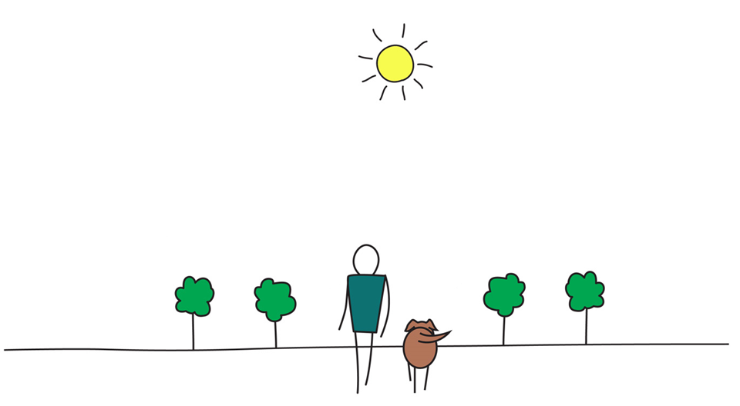
Prenez conscience, soyez heureux Be Mindful, Be Happy
Notes:
((If time and technology allows –max 300 people in the call-))
Let’s have a space for small group reflection and then we’ll go to Q&A
Here your prompting questions:
What got most of your attention?
What surprised you?
How do you see yourself implementing what was shared?
Be kind and conscious of the time and number of people sharing
Let’s take ?? minutes (ideally 10 mins, with groups of 4-6 people… up to approx 200-300 people)
A 2 minutes left message will be send
Q&A
Share the https://wiki.gccollab.ca/MCLD-DLCP

Slide 34
References
Mindful Change Leadership Development Program Invitation 8-week program - https://wiki.gccollab.ca/MCLD-DLCP
Self-Compassion Practices: Cultivate Inner Peace and Joy - Self-Compassion - https://self-compassion.org/self-compassion-practices/
Free Meditations & Practices - Center for Mindful Self-Compassion (centerformsc.org) - https://centerformsc.org/free-meditations-practices/
Meditations | Free Guided Meditations | Chris Germer - https://chrisgermer.com/meditations/
MSC Session 1 - Practicing Self-Compassion with Chris Germer (1 of 8) - YouTube - https://www.youtube.com/watch?v=sCccKLjwCwk&list=PLlDtTpK-5ZWSc35aBFvDh067VMiR_sv1N
Mindful Self-Compassion Meditations - Kristy Arbon's HeartWorks - https://kristyarbon.com/msc-meditations/
it offers a 40 day free meditation program, very recommended, no cost
https://greatergood.berkeley.edu/podcasts great resource with videos, podcasts, articles and more

